Slide 1
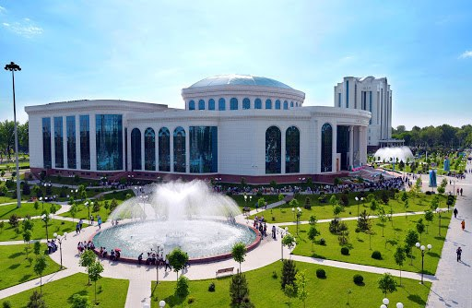
O‘zbek tili
6-sinf
Mavzu:
Ona shahrim
(Hozirgi zamon fe’llari, ularning tuslanishi va qo‘llanishi)
(1-dars)

Slide 2
Avvalgi darsda o‘tilgan mavzuni tekshiramiz
O‘tgan zamon hikoya fe’llariga misollar yozing.
boribman
ichibdilar
yozibman
so‘rabmiz
ketibdi
o‘qibdi
uxlabdilar
olibsan

Slide 3
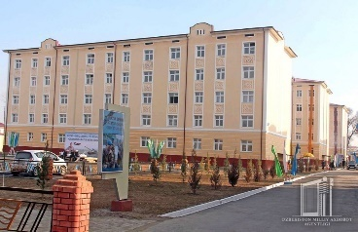
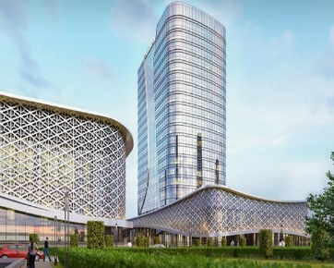
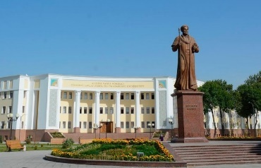
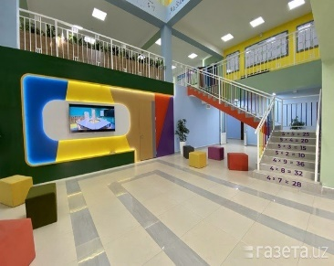
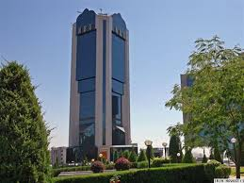
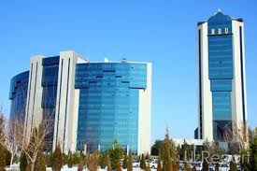
Ona shahrim
ZAMONAVIY BINOLAR

Slide 4
Toshkent
Toshkent – Markaziy Osiyoning yirik qadimiy shaharlaridan biri, O‘zbekiston Respublikasining poytaxti. O‘rta Osiyoning ulkan sanoat-transport chorrahasi va madaniyat markazlaridan biri.
Hozirgi Toshkent Oʻzbekiston Respublikasining siyosiy markazi hamdir. Bu yerda Oʻzbekiston Prezidentining qarorgohi, Oʻzbekiston Respublikasi Oliy Majlisi, Vazirlar Mahkamasi, shuningdek, ijtimoiy harakat va partiyalarning va boshqa jamoat tashkilotlarining markazlari, chet el elchixonalari, BMTga qarashli tashkilotlar vakolatxonalari joylashgan. Toshkent chet ellardagi birodarlashgan shaharlar bilan doʻstona aloqalarni rivojlantirishga salmoqli hissa qoʻshmoqda.
2007-yilda Toshkent Islom madaniyati markazi, deb eʼlon qilindi. Toshkentda 13 ta teatr, 16 ta muzey, 166 ta jamoat kutubxonasi, 9 ta madaniyat saroyi, 65 ta madaniyat uyi mavjud.

Slide 5
Bilib oling!
Hozirgi zamon fe’llari nutq so‘zlanayotgan paytda sodir bo‘layotgan ish-harakatni bildiradi. Ular –moqda qo‘shimchasi bilan hosil qilinadi va quyidagicha tuslanadi:

Slide 6
Bilib oling!
Shaxs | Birlik | Ko‘plik
I | qurmoqdaman | qurmoqdamiz
II | qurmoqdasan | qurmoqdasiz
III | qurmoqda | qurmoqdalar

Slide 7
1-mashq
Matnni o‘qing
Men O‘zbekistonning eng ko‘rkam shaharlaridan birida yashayman. Shahrimizning ko‘chalari keng, fayzli. Keyingi yillarda shahrimizda obodonlashtirish ishlariga juda katta e’tibor qaratilyapti. Yangi zamonaviy binolar, muhtasham saroylar, keng yo‘llar, ko‘priklar qurilyapti. Shahrimizdagi qadimiy obidalar qayta ta’mirlanmoqda. Ona shahrimiz kundan kunga go‘zallashib bormoqda. Yangi-yangi xiyobonlar, sayilgohlar barpo etilmoqda.

Slide 8
2-topshiriq
Savollarga mustaqil javob bering.
Siz qaysi shahar (qishloq, tuman markazi)da yashaysiz?
Sizning shahringizda qanday ishlar amalga oshirilmoqda?
Siz ona shahringizning kelajagini qanday tasavvur qilasiz?

Slide 9
2-mashq
Berilgan fe’llarni hozirgi zamon shakllarida tuslang.
ko‘rmoq
tomosha qilmoq
barpo etmoq
tushuntirmoq

Slide 10
Topshiriqni tekshiramiz
Shaxs | Birlik | Ko‘plik
I | ko‘rmoqdaman | ko‘rmoqdamiz
II | ko‘rmoqdasan | ko‘rmoqdasiz
III | ko‘rmoqda | ko‘rmoqdalar
Shaxs | Birlik | Ko‘plik
I | tomosha qilmoqdaman | tomosha qilmoqdamiz
II | tomosha qilmoqdasan | tomosha qilmoqdasiz
III | tomosha qilmoqda | tomosha qilmoqdalar

Slide 11
Topshiriqni tekshiramiz
Shaxs | Birlik | Ko‘plik
I | barpo etmoqdaman | barpo etmoqdamiz
II | barpo etmoqdasan | barpo etmoqdasiz
III | barpo etmoqda | barpo etmoqdasiz
Shaxs | Birlik | Ko‘plik
I | tushuntirmoqdaman | tushuntirmoqdamiz
II | tushuntirmoqdasan | tushuntirmoqdasiz
III | tushuntirmoqda | tushuntirmoqdalar

Slide 12
3-mashq
She’rni ifodali o‘qing
Halima va Salima
Kim ovqatni pishiradi?
Chaqqon qizim Halima.
Kim ovqatni tushiradi?
Yalqov qizim Salima.
Kim erta tongda turadi?
Kamtar qizim Halima.
Kim uyquni uradi?
Yalqov qizim Salima.
Besh olar qator-qator,
Tirishqoq qiz Halima.
Sinfni ortga tortar,
Johil qizim Salima.
Rahmat senga Halima,
Uyat senga Salima.

Slide 13
Adabiy o‘qish
Oloy dehqon bozori — Toshkentning eng mashhur va eski bozorlaridan biridir. Oloy bozori tarixi juda uzoq, ya’ni Markaziy Osiyo yerlaridan Buyuk Ipak yo‘li o‘tgan davrlarga borib taqaladi. Oloy so‘zi “Oloy” tog‘i nomidan kelib chiqqan.
XII-XIX asrlarda Oloy tog‘i yonbag‘rilari savdo-sotig‘i bilan mashhur bo‘lgan. Xususan, mahalliy aholi, shu yerlarda yashagan qozoq, qirg‘iz, o‘zbek va tojik xalqlari savdo qilishgan. Ular ziravorlar, kulolchilik buyumlari, shoyi matolar, meva hamda sabzavotlar bilan savdo qilishgan. Shu davrlardayoq ovrupacha qurilish tipidagi bozor shakllana boshlagan va Oloy bozori mamlakatdagi eng ommabop bozor hisoblangan.
1950-yillarda savdo-sotiq qulayligini ko‘zlab, do‘konchalar qurilishi uchun yerlar ajratila boshlangan. Bu qurilishlar oq g‘ishtdan bo‘lgan. Oradan o‘n yillarcha o‘tgach, bozor maydonida ikki qavatli go‘sht bozori bunyod etilgan. Hozirda Oloy bozorida 2000 ga yaqin do‘kon mavjud. Bozor meva va sabzavotlar, tuzlamalar, ziravorlar, sut va sut mahsulotlari va albatta, xushbo‘y gullarga serobdir. Oloy bozori savdogarlari sizlarni har doim iliq kutib olishadi va siz yaxshi bozorlik va ko‘tarinki kayfiyatda bozordan chiqib ketasiz.

Slide 14
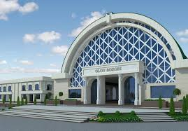
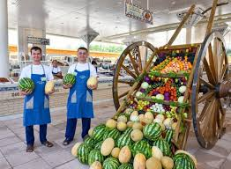
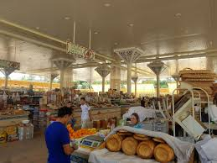
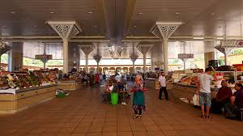
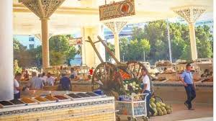
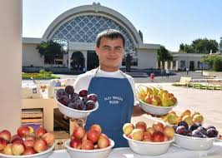
Oloy bozori

Slide 15
Mustaqil bajarish uchun topshiriq
Toshkent haqida kichik matn tuzing.

